Slide 1
Projekt "MOJA PASJA - MOJA PRZYSZŁOŚĆ"
Dofinansowano z programu "Społeczna odpowiedzialność nauki" Ministra Nauki i Szkolnictwa Wyższego. Nr umowy SONP/SP/463655/2020

Slide 2
PIELĘGNACJA SKÓRY MŁODEJ

Slide 3
Na skórze odbija się historia całego naszego życia.
Bezlitośnie obnaża stres, nieodpowiedzialne plażowanie, częste wizyty w solarium i choroby. Często zdradza też wiek. Jednak możesz oszukać metrykę, odpowiednio dbając o skórę i unikając tego, co jej szkodzi.

Slide 4
Budowa skóry
Skóra zaczyna się rozwijać w trzecim tygodniu życia płodowego. Początkowo jednowarstwowa, potem powstają kolejne warstwy skóry. Kolagen w skórze obecny jest już od około 3-go miesiąca życia płodowego.
Skóra składa się z naskórka, skóry właściwej oraz tkanki podskórnej.
SKÓRA SKŁADA SIĘ Z 3 WARSTW
Naskórka – epidermy.
Skóry właściwej – dermy.
Tkanki podskórnej – hipodermy.
Zawiera : przydatki (gruczoły łojowe, potowe, włosy i paznokcie)
naczynia krwionośne i limfatyczne
zakończenia nerwowe
Pokryta jest płaszczem hydrolipidowym (zawiesiną olejowo-wodną ze złuszczoną keratyną)

Slide 5
BUDOWA SKÓRY - PRZEKRÓJ

Slide 6
Cera jest to powierzchnia skóry twarzy.
Wyróżniamy cztery podstawowe typy cer:
NORMALNA
SUCHA
MIESZANA
TŁUSTA

Slide 7
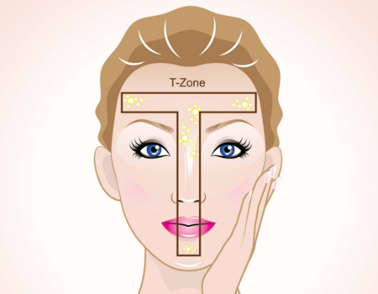
Podział ten zależny jest od rozmieszczenia gruczołów łojowych w skórze, ich czynności oraz ich działania.
Największe skupiska tych gruczołów znajdują się w okolicach: nosa, czoła, brody, okolicy mostka, na plecach, niewielka ilość znajduje się wokół czerwieni warg. Nie wszystkie gruczoły wykazują taką samą aktywność.
Najbardziej nasilone wydzielanie występuje w okolicach czoła, nosa, a znacznie mniej na brodzie. Stan naszej skóry zależy od: cech dziedzicznych, wieku, klimatu, środowiska, sposobu odżywiania, napięcia nerwowego, napromieniowania słonecznego oraz sposobu pielęgnacji.

Slide 8
PIELĘGNACJA CERY NORMALNEJ
Cera normalna jest różowa, gładka, jędrna, napięta, dobrze odżywiona, właściwie reaguje na warunki atmosferyczne (takie jak: wiatr, słońce, mróz) oraz na wodę i mydło. Niewidoczne są na niej naczynia krwionośne, przebarwienia, nie występuje problem łuszczenia.
Osoby z cerą normalną nie mają żadnych problemów ze skórą. Gdy się jej dotyka wydaje się miękka i delikatna. Nie wymaga specjalnej pielęgnacji.

Slide 9
ZALECENIA PIELĘGNACJE:
Oczyszczanie: delikatne środki, mleczka, śmietanki. Tonizowanie: delikatne toniki bezalkoholowe. Nawilżanie: lekkie kremy lub żele. Podkład: wystarczy lekki fluid.
Sposoby dbania o cerę normalną: - mycie z użyciem mleczka lub śmietanki - używanie toniku różanego lub naparu z płatków róż - nakładanie lekkiego kremu nawilżającego - wieczorem masaż twarzy, który pomoże łatwiej wchłonąć krem i pobudzi krążenie
- prysznic (na zmianę ciepły i zimny) - dieta -zawierająca Wit C, A, B i E

Slide 10
PIELĘGNACJA CERY SUCHEJ
Sucha cera jest delikatna, przeważnie cienka i wrażliwa. Na skutek niedoczynności gruczołów łojowych oraz słabego nawilżenia łuszczy się, jest szorstka i napięta. Często widoczne są na niej rozszerzone naczynia krwionośne (teleangiektazje).
Tkanka łączna u osób o skórze suchej jest przeważnie słaba, dlatego wcześnie tworzą się zmarszczki.
Zaniedbanie pielęgnacji takiej skóry może spowodować łupież, wyprysk i świąd.
Sucha cera starzeje się dosyć szybko. Pielęgnowana niewłaściwie stanie się cerą starczą.
Już ok. 20 roku życia na twarzy mogą pojawić się pierwsze zmarszczki. Taka cera wymaga troskliwej pielęgnacji już w młodym wieku. Przekonanie, że wystarczy suchą cerę nawilżać z zewnątrz jest błędne.

Slide 11
Przyczyny powstawania cery suchej:
Czynniki egzogenne
Czynniki endogenne
- warunki atmosferyczne (mróz, wiatr, słońce),
- mała wilgotność otoczenia(klimatyzacja),
- środki chemiczne,
- mydła, detergenty,
- agresywne środki p/trądzikowe, lub nieprawidłowo dobrane kosmetyki
- woda.
- zaburzenia endokrynologiczne (spadek hormonów tarczycy, kory nadnerczy),
- choroby skóry: AZS, wyprysk, łuszczyca, rybia łuska itp
- choroby ogólnoustrojowe: niedoczynność tarczycy, niewydolność nerek, cukrzyca
- stres,
- dieta odchudzająca
- przemęczenie,
- leki odwadniające,
- starzenie się skóry,
- spadek syntezy lipidów naskórka (ceramidy),
- zaburzenia w wydzielaniu łoju i potu (gruczoły łojowe wydzielają zbyt mało tłuszczu, koniecznego do utrzymania skóry w stanie wymagającej elastyczności. )

Slide 12
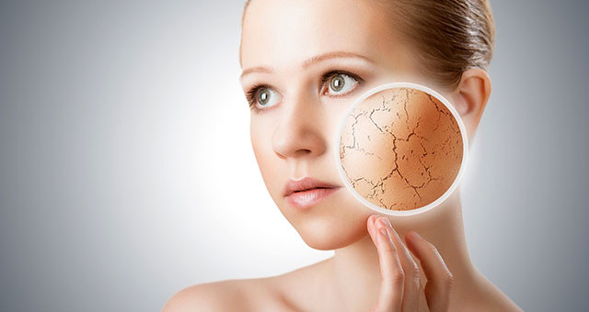
Kosmetyki dla suchej cery muszą nie tylko dostarczać wilgoci, ale także mieć zdolność do zatrzymywania jej w skórze.
Duży wpływ na funkcjonowanie cery suchej ma pora roku. W zimie oddaje ona więcej wilgoci do otoczenia, do czego przyczynia się powietrze wysuszone przez grzejniki. Natomiast latem skóra jest wysuszona przez promienie słoneczne.
Czynniki te powodują załamanie się bariery ochronnej, jaką jest płaszcz lipidowy, oraz zanik wody w skórze

Slide 13
ZALECENIA PIELĘGNACYJNE:
ZAKAZY:
-Nie stosować do mycia twarzy wody i mydła
-Nie opalać skóry zbyt często
-Nie stosować maseczek o działaniu ściągającym
-Nie stosować zbyt często peelingów ziarnistych
-Nie palić papierosów
ZALECENIA: - Do demakijażu twarzy używać mleczko kosmetyczne (lub śmietankę) - Używać toniku bezalkoholowego dla suchej cery - Krem do twarzy musi mieć działanie odżywczo-nawilżające lub nawet regenerujące. - Rano i wieczorem używać krem pod oczy oraz na szyję - Dwa razy w tygodniu stosować maseczki odżywcze na twarz, szyję i dekolt - Chronić skórę przed promieniowaniem UVA i UVB - Zimą chronić skórę przed mrozem i wiatrem - Nawilżać powietrze w domu i w pracy. - Dbać o dotlenienie

Slide 14
PIELĘGNACJA CERY TŁUSTEJ
Cera tłusta ma kolor szarożółty, zazwyczaj jest dość gruba, a jej powierzchnia błyszcząca.
Widoczne są na niej ujścia gruczołów łojowych w postaci rozszerzonych porów z zaskórnikami. Jest słabo ukrwiona, a łój skórny (wydzielina gruczołów łojowych) jest wydzielany w nadmiernej ilości.
Dobrze reaguje na czynniki atmosferyczne, takie jak wiatr, zimno i słońce oraz na wodę i mydło.

Slide 15
Przy pielęgnacji tłustej cery należy zwracać szczególną uwagę na zmniejszanie grubości warstwy rogowej, regulację funkcjonowania gruczołów łojowych, oraz poprawę ukrwienia skóry.
Zabiegi pielęgnacyjne tłustej skóry w młodym wieku ograniczają się do zabiegów oczyszczania .
Ważna jest również codzienna pielęgnacja domowa, odpowiednimi dla cery tłustej kosmetykami oraz przestrzeganie zasad higieny.

Slide 16
ZALECENIA PIELĘGNACYJNE
ZAKAZY: - Do mycia twarzy nie używać wody i mydła - Nie stosować preparatów odkażających na bazie alkoholu - Nie przesadzać z nadmiernym opalaniem się - Nie usuwać samemu zaskórników ani krostek - Nie dotykać bez potrzeby twarzy rękoma - Ograniczyć używki, ostre przyprawy i rzucić palenie papierosów
ZALECENIA: - Używać do mycia twarzy żelu przeznaczonego do cery tłustej - Używać po każdym myciu toniku dla tłustej cery - Na dzień stosować krem o działaniu matującym, na noc krem regulujący pracę gruczołów łojowych - Stosować żel lub krem pod oczy, na szyję używać kremu odżywczego - Raz w tygodniu zastosować peeling oraz maseczkę oczyszczającą - Latem stosować kremy z filtrami UVA i UVB - Starać się aby organizm był dotleniony.

Slide 17
Trądzik jest wyjątkowo często występującym schorzeniem, które dotyczy ponad 80% młodych i dorosłych od 11 do 30 roku życia.
Najczęściej występuje na twarzy, plecach, klatce piersiowej, w obrębie obszarów o dużej koncentracji przywłosowych gruczołów łojowych.
Jego występowanie wiąże się w większości przypadków z okresem pokwitania, jednak u części chorych pojawia się już w okresie przedpokwitaniowym a zmiany mogą utrzymywać się nawet do 50 roku życia. W przeważającej liczbie przypadków trądzik ma charakter łagodny, a w 15% przypadków ma charakter ciężki, bliznowaciejący i wymaga leczenia bardziej skomplikowanego

Slide 18
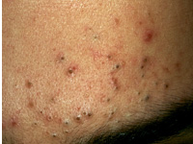
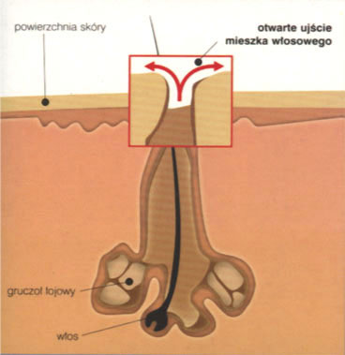
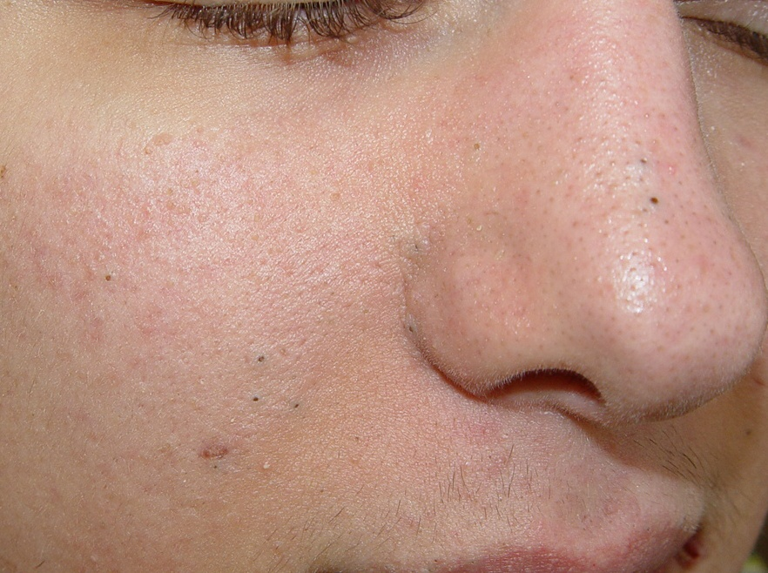
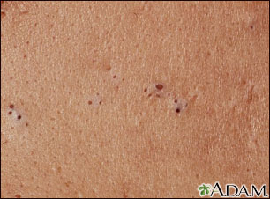

Slide 19
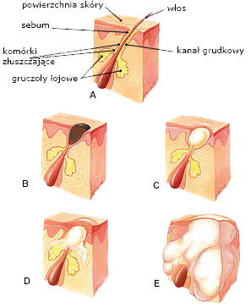
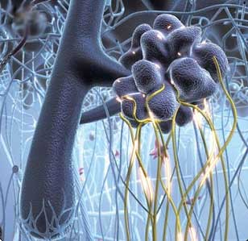
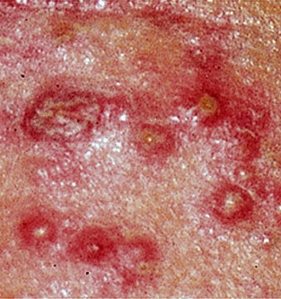
Powstanie stanów zapalnych

Slide 20
PIELĘGNACJA CERY MIESZANEJ
Pielęgnacja tego rodzaju cery jest bardzo trudna i pracochłonna. Należy postępować tak jak z dwoma rodzajami cery.
Zwykle środkowe partie twarzy przetłuszczają się, natomiast boki są normalne lub nawet suche. Czasami zdarza się sytuacja odwrotna.
W przypadku mieszanej cery może występować skłonność do łojotoku oraz nieprawidłowa reakcja na wodę i mydło, co objawia się podrażnieniem, zaczerwienieniem, uczuciem pieczenia i napięcia skóry.
Jeśli jest mieszana cera to ideałem byłoby postępowanie wg. wskazówek dla cery suchej i tłustej

Slide 21
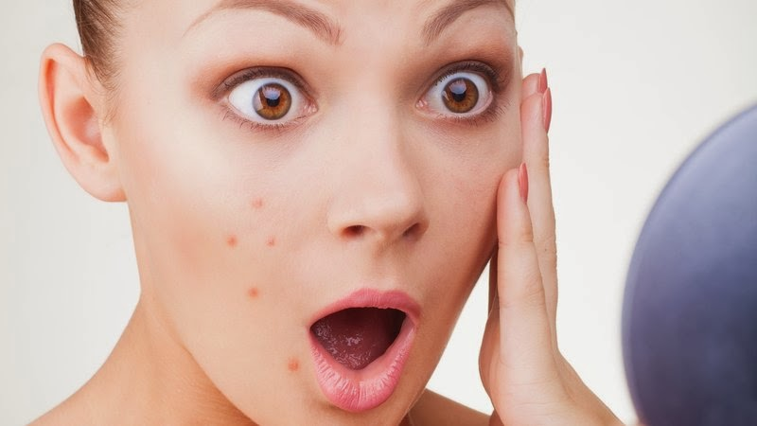
ZALECENIA: Zalecenia i zakazy zarówno dla cery suchej jak i dla tłustej

Slide 22
PŁEĆ A PIELĘGNACJA

Slide 23
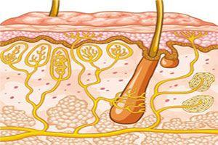
GRUBOŚĆ SKÓRY
M- 30-32
K- 14-20
To podstawowa różnica.
Panowie są gruboskórni ☺
Za grubość naskórka u mężczyzn odpowiadają androgeny - męskie hormony płciowe. Skóra panów składa się z większej liczby warstw naskórka, dzięki czemu jest bardziej odporna na działanie słońca, wiatru, zimna i uszkodzenia mechaniczne. Androgeny odpowiadają także za strukturę włókien kolagenowych w skórze. U mężczyzn obniżanie się zawartości kolagenu w skórze następuje stopniowo. U kobiet zmiany są bardziej gwałtowne – szczególnie w okresie menopauzy następuje szybki spadek zawartości białka, które odpowiada za elastyczność skóry

Slide 25
Sebum a skóra panów
Wydzielanie większej ilości sebum u mężczyzn także jest związane z działaniem hormonów płciowych.
W męskiej skórze znajduje się więcej gruczołów łojowych, przez co jest mocniej natłuszczona, ale także bardziej podatna na pojawienie się trądziku młodzieńczego i różowatego.
W przypadku nadmiernego wydzielania androgenów mogą pojawić się problemy skórne u obu płci, a u mężczyzn przedwczesne łysienie.

Slide 26
Wrażliwość na ból
W skórze kobiet znajduje się więcej włókien nerwowych niż w skórze mężczyzn. Przez to kobiety na ogół reagują silniej na bodźce bólowe.
Gospodarka hormonalna odpowiada także za wahania odczuwania bólu przez kobiety – wrażliwość może być większa. Wraz z wiekiem liczba ciałek czuciowych spada u obu płci.

Slide 27
starzenie skóry u kobiet i mężczyzn
Skóra kobiet i mężczyzn starzeje się inaczej.
Wprawdzie panie mogą zazdrościć panom, że zmarszczki na ich twarzy pojawiają się później, ale zmiany w męskiej skórze zachodzą szybciej – zmarszczki są głębsze i bardziej widoczne.

Slide 28
Pielęgnacja skóry
Choć nie wszyscy mężczyźni chcą się do tego przyznać, to wielu z nich ma te same problemy ze skórą, co kobiety. U obu płci występują różne typy cery – sucha, mieszana, tłusta i wrażliwa. Dlatego najważniejszym krokiem do odpowiedniej pielęgnacji skóry u obu płci jest rozpoznanie typu cery i przyczyny problemów skórnych. Wiedza o tym, jak pielęgnować skórę zaoszczędzi czasu na poszukiwania najlepszego kosmetyku.

Slide 29
Czym kosmetyki męskie różnią się od damskich?
Preparaty dla mężczyzn nie różnią się znacznie recepturami od receptur kosmetyków dla kobiet – zawierają te same substancje czynne. Inne upodobania panów do zapachów i kolorów wpływają na odmienne kompozycje zapachowe i kolorystyczne, np. kremów. Mało który mężczyzna użyje kremu o słodko różowej barwie i fiołkowym zapachu...
Produkty do golenia i po goleniu wymagają odpowiedniego doboru łagodnych składników dla twarzy. Skóra po goleniu traci naturalne składniki nawilżające i natłuszczające, ulega też uszkodzeniu zewnętrzna warstwa naskórka. Preparaty takie zawierają substancje łagodzące i przeciwzapalne, takie jak: gliceryna, witamina C, allantoin, panthenol, dzięki czemu kosmetyki takie zapobiegają pieczeniu i wysuszeniu skóry.

Slide 30
Czynniki mające wpływ na naszą skórę :
styl życia
dieta
pielęgnacja
korzystanie ze słońca lub solarium
palenie papierosów
przyjmowanie leków
przebyte choroby.
Dużą rolę odgrywają także predyspozycje
genetyczne i indywidualne skłonności.

Slide 31
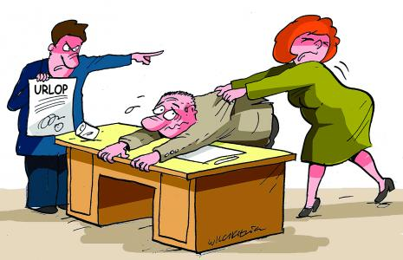
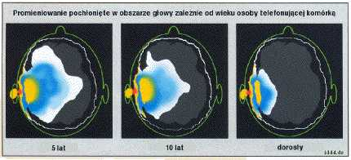
Styl życia
sen
Zbyt mała ilość snu ( stres, nasilenie objawów skórnych, ziemista cera)
dotlenienie organizm
aktywność
elektrosmog

Slide 32
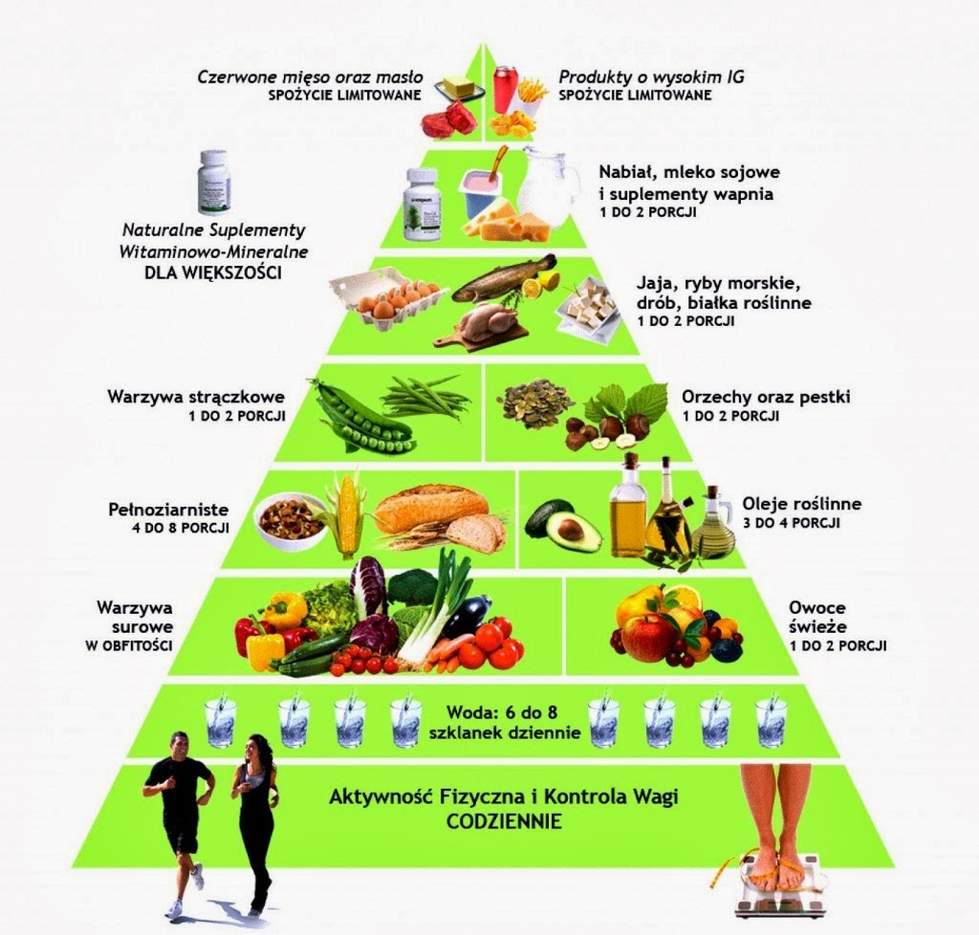
dieta
Odpowiednia dieta w znaczący sposób wpływa na stan naszej skóry.
Zamiast przetworzonych węglowodanów wybierajmy raczej produkty pełnoziarniste i bogate w białka.
Nie rezygnujmy zupełnie z węglowodanów. Po prostu starajmy się nie łączyć białek i węglowodanów w jednym posiłku.
Wybierajmy również produkty bardziej naturalne.

Slide 33
pielęgnacja
Pamiętajmy:
demakijażu
tonizacji
FILTRY uv !!!
Peelingu kosmetycznym
kremie kosmetycznym

Slide 34
Dziękujemy!!!☺

